Slide 1

Сибирское управление Федеральной службы
по экологическому, технологическому и атомному надзору
«Актуальные вопросы при осуществлении
контрольно – надзорной деятельности за безопасной эксплуатацией подъемных сооружений»
Докладчик: Табак Евгений Яковлевич
начальник отдела по надзору за подъемными сооружениями
Сибирского управления Федеральной службы
по экологическому, технологическому и атомному надзору
29 ноября 2018 года

Slide 2
Подъемные сооружения
На территории шести субъектов Российской Федерации, поднадзорных Сибирскому управлению Ростехнадзора, эксплуатируются 51910 подъемных сооружений (грузоподъемные краны, подъемники (вышки), лифты, подвесные и буксировочные канатные дороги, эскалаторы, строительные подъемники и платформы подъемные для инвалидов).

Slide 3
Графическое представление о распределении количества подъемных сооружений, эксплуатируемых в составе ОПО и лифтов по субъектам Российской Федерации, поднадзорных Сибирскому управлению Ростехнадзора
по состоянию на 28.11.2018 г.
Подъемные сооружения в составе ОПО
Лифты
Республика Алтай
52
Кемеровская область
5505
Новосибирская область
13039
Томская область
1530
Омская область
6475
Алтайский край
2389
Алтайский край
5898
Кемеровская область
6304
Новосибирская
область
4279
Республика Алтай
87
Томская область
2078

Slide 4

Основные показатели контрольно-надзорной деятельности отдела по надзору за подъемными сооружениями
Сибирского управления Федеральной службы
по экологическому, технологическому и атомному надзору
за 9 месяцев 2018 г.
Количество |  |  | Количество административных штрафов | Сумма штрафов, тыс. руб |  | Административных приостановок
инспекторов | проверок | выявленных нарушений |  | наложенных | взысканных
19 | 858 | 2036 | 199 | 18068,0 | 4873,1 | 45

Slide 5
Периодичность проведения плановых проверок юридических лиц, индивидуальных предпринимателей, эксплуатирующих опасные производственные объекты
І | чрезвычайно высокая опасность | Один раз в течение одного года
ІІ | высокая опасность | Один раз в течение одного года
ІІІ | средняя опасность | Не чаще чем один раз в течение трех лет
ІV | низкая опасность | Плановые проверки не проводятся
Для опасных производственных объектов, на которых используются стационарно установленные грузоподъемные механизмы устанавливается IV класс опасности

Slide 6

Основные задачи производственного контроля:
обеспечение соблюдения требований промышленной безопасности в эксплуатирующей организации;
анализ состояния промышленной безопасности в эксплуатирующей организации, в том числе путем организации проведения соответствующих экспертиз;
разработка мер, направленных на улучшение состояния промышленной безопасности и предотвращение ущерба окружающей среде;
контроль за соблюдением требований промышленной безопасности, установленных федеральными законами и иными нормативными правовыми актами;
координация работ, направленных на предупреждение аварий на опасных производственных объектах и обеспечение готовности к локализации аварий и ликвидации их последствий;
контроль за своевременным проведением необходимых испытаний и технических освидетельствований технических устройств, применяемых на опасных производственных объектах, ремонтом и поверкой контрольных средств измерений;
контроль за соблюдением технологической дисциплины.

Slide 7
Сведения об организации производственного контроля за соблюдением требований промышленной безопасности представляются в письменной форме либо в форме электронного документа, подписанного усиленной квалифицированной электронной подписью, в федеральные органы исполнительной власти в области промышленной безопасности или их территориальные органы ежегодно до 1 апреля соответствующего календарного года.

Slide 8
В 2018 году отделом по надзору за подъемными сооружениями Сибирского управления Ростехнадзора, за непредоставление сведений об организации производственного контроля за соблюдением требований промышленной безопасности, привлечено к административной ответственности 257 юридических лиц на сумму 15360 тысяч рублей.

Slide 9

За 10 месяцев 2018 года при эксплуатации подъемных сооружений на опасных производственных объектах, поднадзорных Сибирскому управлению Ростехнадзора произошло:
групповых несчастных случаев – 1;
несчастных случаев с тяжелым исходом – 1;
аварий - 4, из них:
- с тяжелым исходом – 2;
- со смертельным исходом - 1.

Slide 10
Динамика аварийности и травматизма
при эксплуатации подъемных сооружений
за период с 2013 по 2017 гг. и 10 месяцев 2018 г.

Slide 11
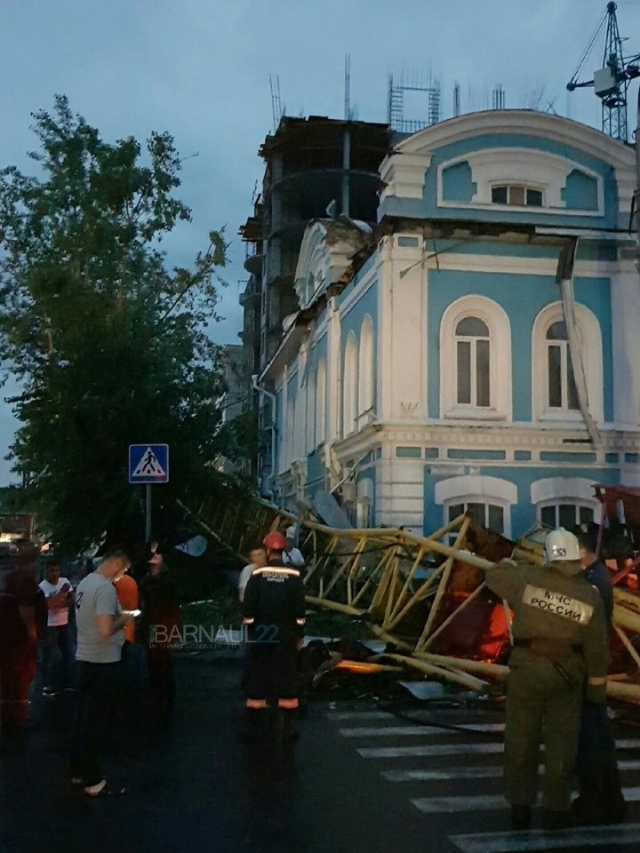
Авария в г. Барнаул 23 июня 2018 г.
ООО «Юникон» - падение башенного крана КБ-403А
зав. № 127, в результате погиб машинист башенного крана.
Во время производства погрузочно-разгрузочных работ, в результате порыва шквалистого ветра, башенный кран самопроизвольно начал движение, сбил тупиковые упоры, съехал с рельсов и упал вдоль рельсовых путей.
Расследование причин аварии и несчастного случая продолжается.

Slide 12
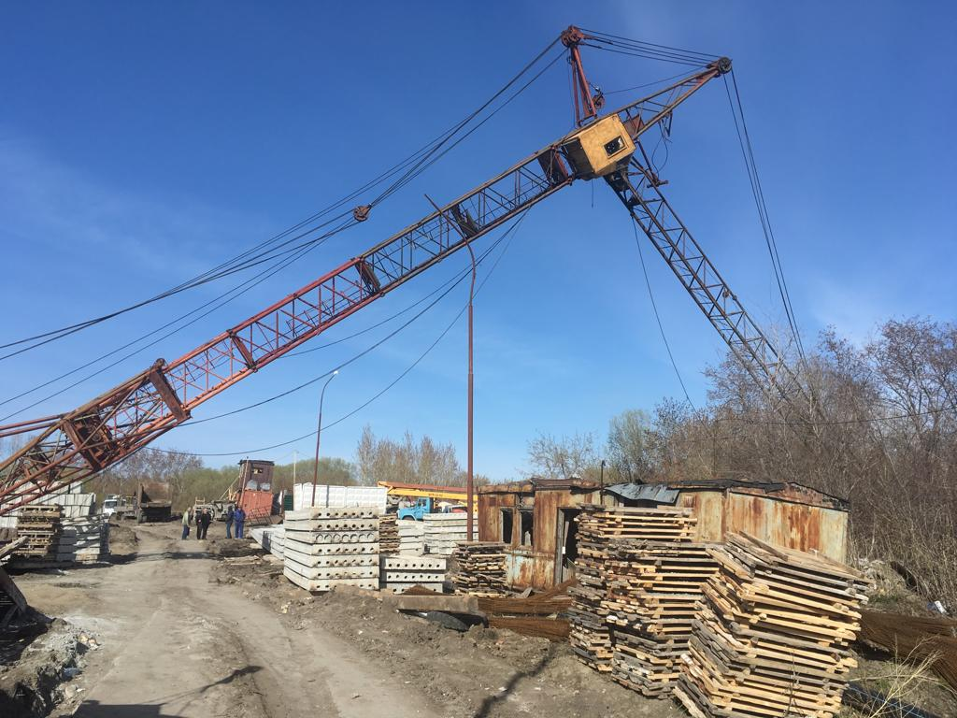
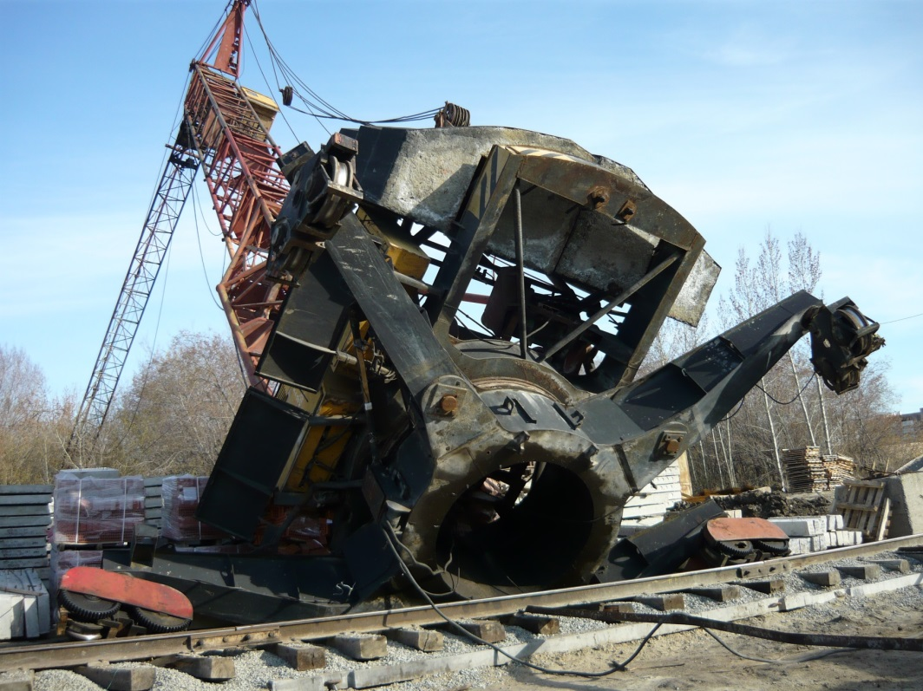
Авария в г. Омск 17 мая 2018 г.
ООО «ОмскМонтажКран» на строительном объекте ЖК «Старгород» при подъеме груза с помощью башенного крана произошла авария – падение башенного крана. При аварии получил тяжелые травмы машинист башенного крана.
Идет расследование аварии и тяжелого несчастного случая.

Slide 13
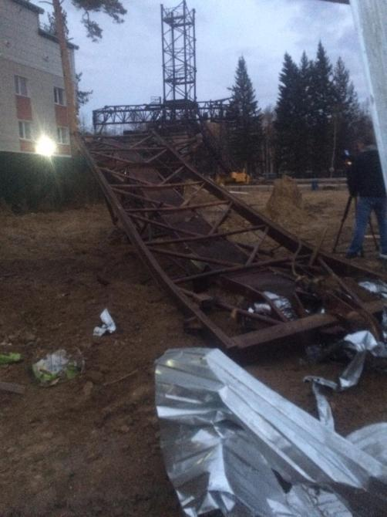
Авария в г. Барнаул 17 октября 2018 г.
На строительной площадке по адресу: г. Барнаул, Змеиногорский тракт, 80, в процессе монтажа произошло падение башенного крана КБ-674, эксплуатируемого ООО «Анюта». Пострадавших нет.
Причины и обстоятельства аварии определит комиссия.

Slide 14
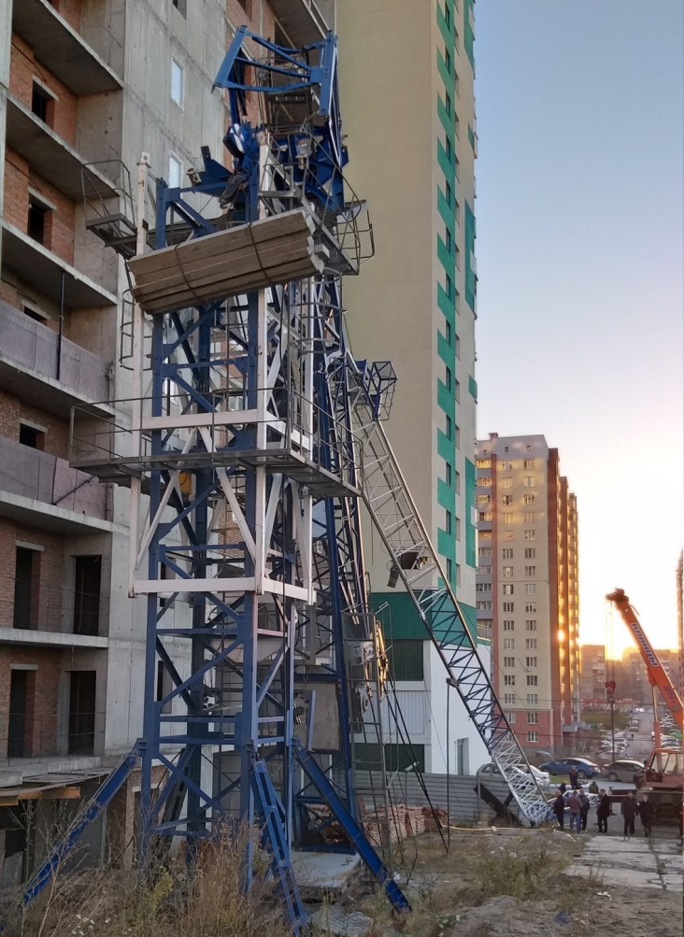
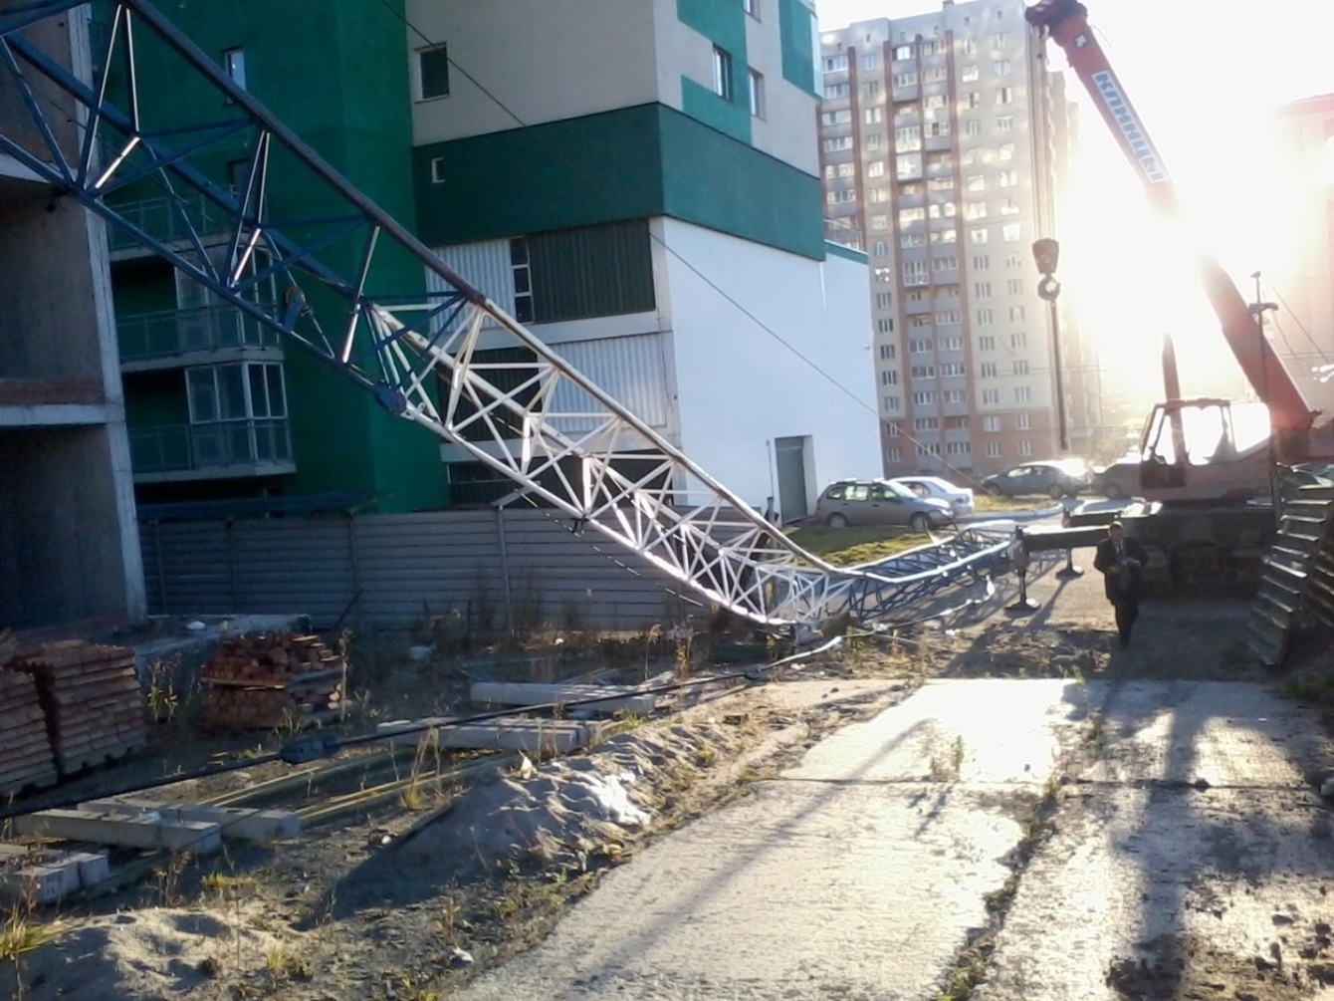
Авария в г. Новосибирск 26 октября 2018 г.
ООО «Краномонтаж» - падение башенного крана QTZ-80, тяжело травмирован электромонтёр по ремонту и обслуживанию электрооборудования.
При производстве демонтажных работ бригада работников Общества отступили от требований инструкции по эксплуатации, монтажу и демонтажу завода-изготовителя башенного крана. В процессе опускания обоймы монтажа не установили крепления (четыре пальца) неповоротной рамы опорно-поворотного устройства крана с оставшимися секциями башни, сняли два пальца крепления обоймы монтажа к неповоротной раме, тем самым не обеспечили жесткое крепление верхней части башенного крана с башней.
Предварительно причиной падения крана стало нарушение технологии демонтажных работ.

Slide 15
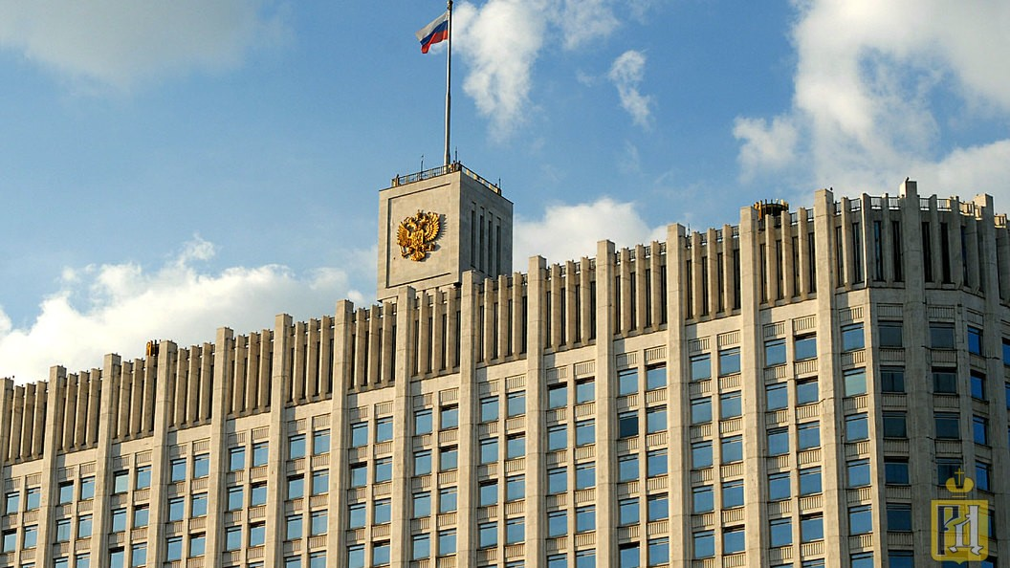
Сибирским управлением Ростехнадзора за 10 месяцев 2018 г. проведено 68 внеплановых проверок организаций, эксплуатирующих башенные краны.
В ходе проведения проверок было выявлено 882 нарушения требований промышленной безопасности.
К административной ответственности привлечено 70 юридических и должностных лиц.
На основании материалов, подготовленных Управлением, по решениям суда была приостановлена эксплуатация 49 башенных кранов.

Slide 16

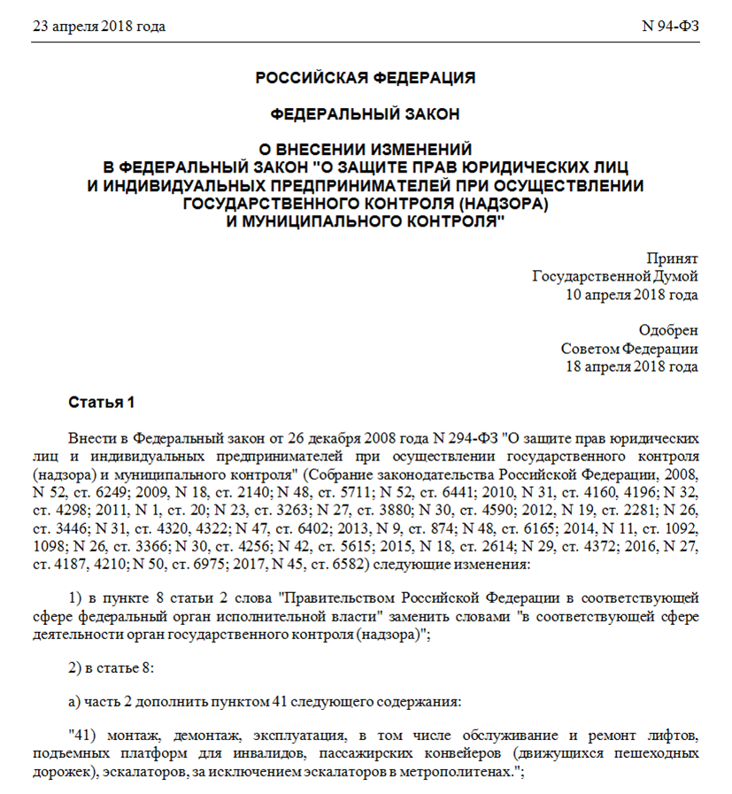
В соответствии с внесенными изменениями, лицо, осуществляющее монтаж, демонтаж, эксплуатацию, в том числе обслуживание и ремонт лифтов обязано уведомить федеральный орган исполнительной власти, уполномоченный на осуществление государственного контроля (надзора) за соблюдением требований технических регламентов Таможенного союза «Безопасность лифтов» об осуществлении указанной деятельности.

Slide 17

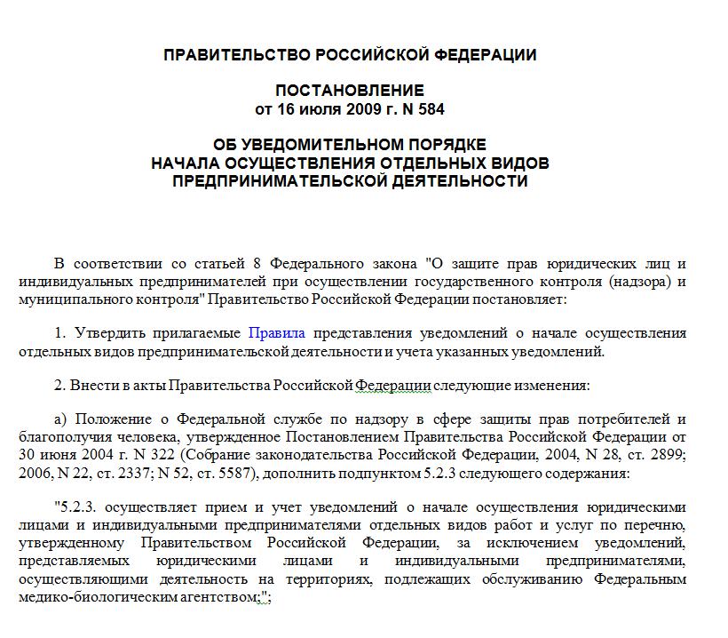

Порядок подачи уведомлений о начале осуществления отдельных видов предпринимательской деятельности определен постановлением Правительства Российской Федерации
от 16.07.2009 № 584.
Прием таких уведомлений является государственной услугой
Для сведения:
в отношении организаций – владельцев лифтов, Ростехнадзор осуществляет контрольно – надзорные мероприятия за соблюдением требований технических регламентов Таможенного союза «Безопасность лифтов», в соответствии с ФЗ от 26.12.2008 № 294-ФЗ «О защите прав юридических лиц и индивидуальных предпринимателей при осуществлении государственного контроля (надзора) и муниципального контроля».

Slide 18


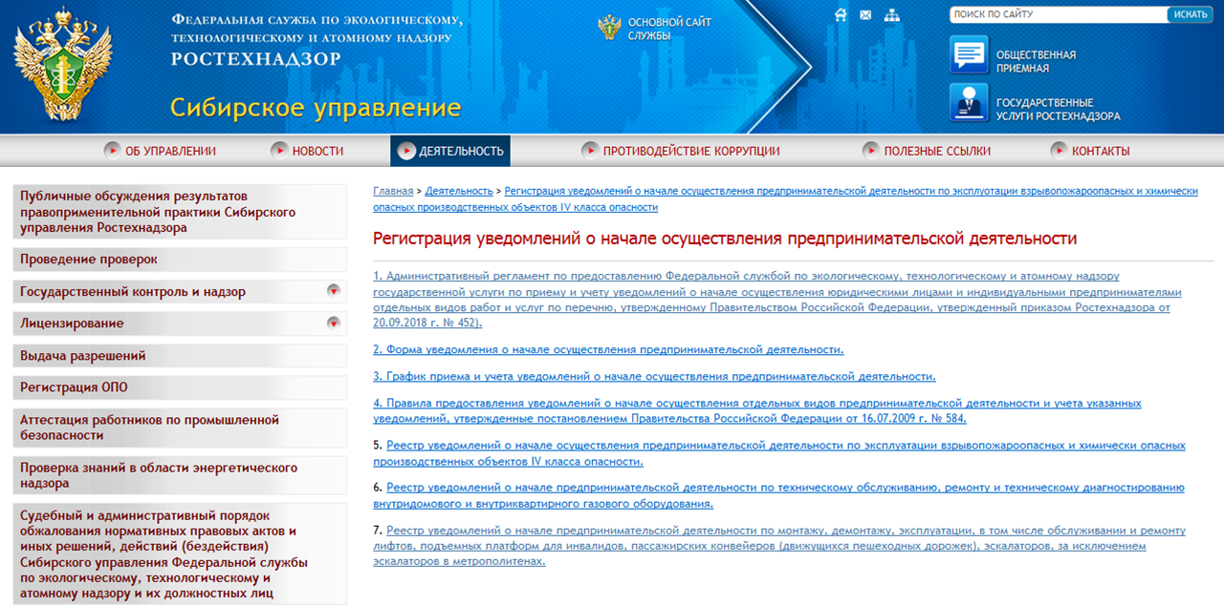
«Официальный сайт»
http://www.usib.gosnadzor.ru

Slide 19
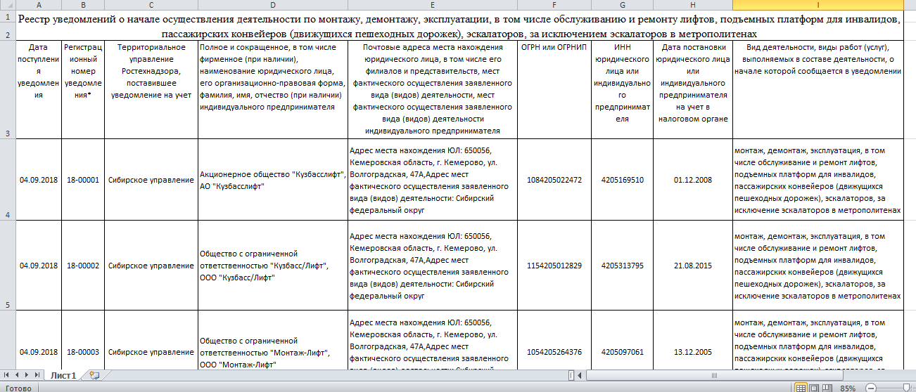
В настоящий момент в реестр уведомлений внесены сведения о 70 специализированных организациях, осуществляющих деятельность по монтажу, демонтажу, эксплуатации, в том числе обслуживании и ремонту лифтов, подъемных платформ для инвалидов, пассажирских конвейеров (движущихся пешеходных дорожек), эскалаторов, за исключением эскалаторов в метрополитенах.

Slide 20
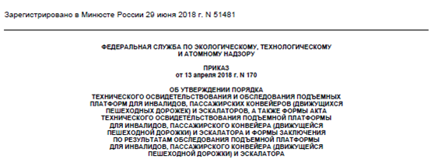
Приказом Федеральной службы по экологическому, технологическому и атомному надзору от 13 апреля 2018 г. № 170 утвержден «Порядок технического освидетельствования и обследования подъемных платформ для инвалидов, пассажирских конвейеров (движущихся пешеходных дорожек) и эскалаторов.
Положения Порядка распространяются на юридических лиц (индивидуальных предпринимателей), владеющих объектами на праве собственности либо ином законном основании и осуществляющих использование и содержание объектов, а также на экспертные организации, выполняющие работы по техническому освидетельствованию и обследованию объектов.

Slide 25
Доклад окончен.
Благодарю за внимание!

